Slide 1
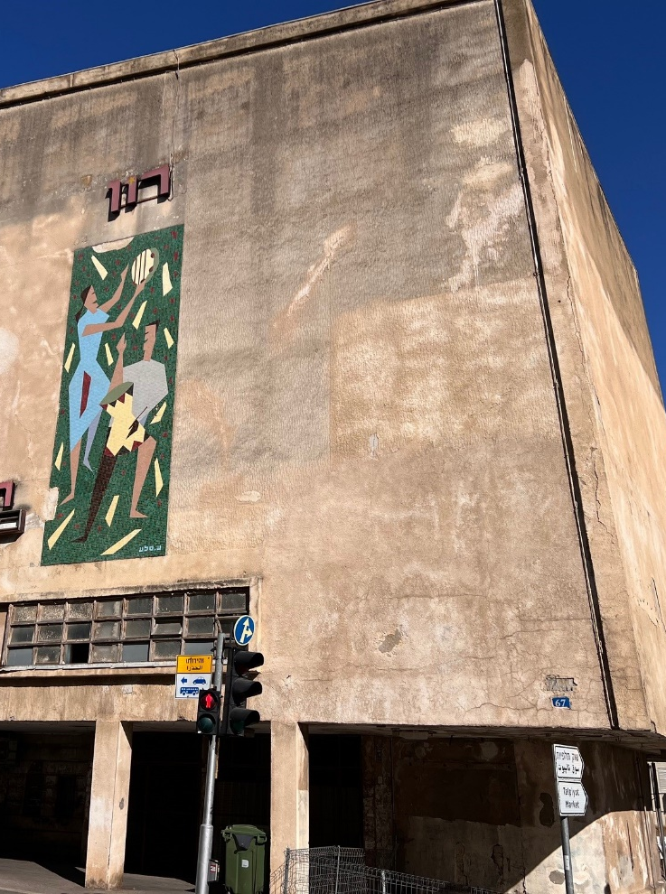
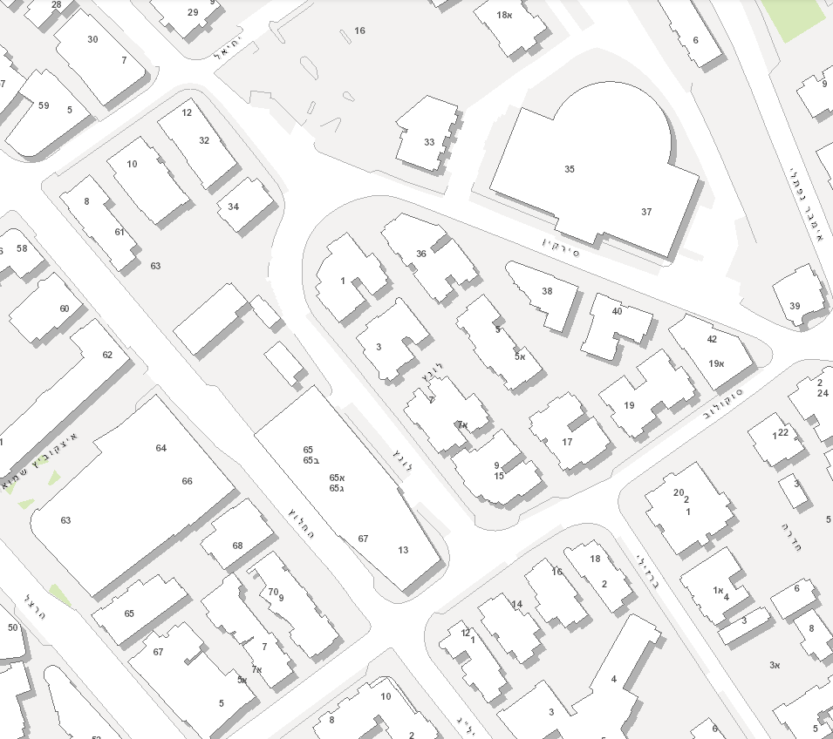
6
החלוץ 65
גוש 10864 חלקה 173
בעלות: פרטית ___שם הבעלים________
סטטוס
1,386
מ"ר בנוי
תכנון
..
..
רישוי
..
..
שימור
..
..
יעוד
..
..
87%
ניזוק פטור
אכיפה פעילה | פיקוח כללי | פיקוח הבניה | צו שיפוץ חזיתות
 | X | X | X
עמדת העירייה
עמדת הבעלים

